Slide 1

Chapter 1
Introduction
Computer Networking: A Top Down Approach
7th edition
Jim Kurose, Keith Ross
Pearson/Addison Wesley
April 2016
Introduction
1-<number>

Slide 2
Summary
covered a “ton” of material!
Internet overview
what’s a protocol?
network edge, core, access network
  packet-switching versus circuit-switching
  Internet structure
performance: loss, delay, throughput
layering, service models
security
history
you now have:
网络边缘和网络核心
电路交换和分组交换
经传输速率为R的N段链路发送长度L的P个分组的端到端时延：
（N+P-1）*L/R
几种delay（时延）
分组是如何通过网络层层封装的？
网络参考模型
Introduction
1-<number>

Slide 3
如果将时延带宽积管道比作传输链路，那么宽带链路对应的时延带宽积管道就比较宽。
（ T ）
Introduction
1-<number>

Slide 4
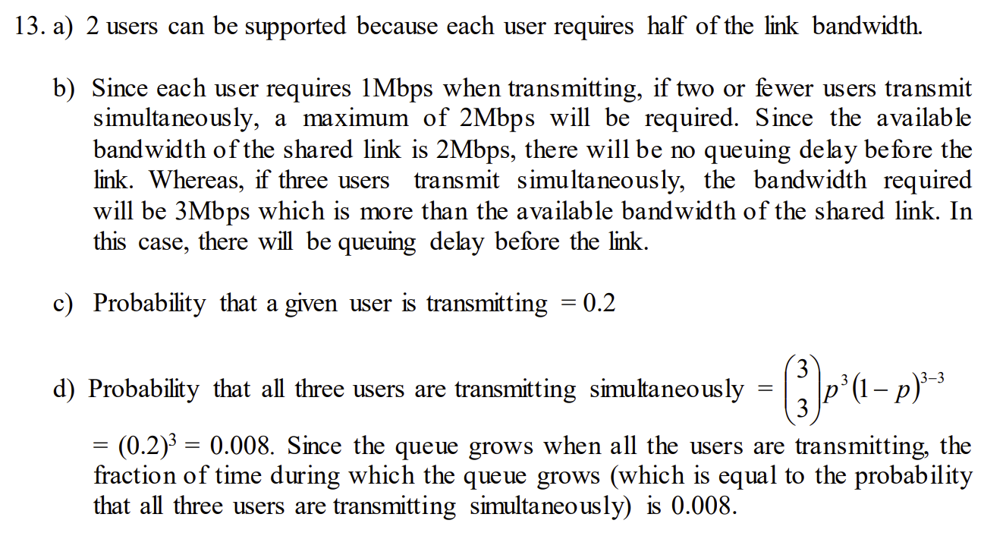
Introduction
1-<number>

Slide 5
计算机网络有哪些常用的性能指标？
速率，带宽，吞吐量，时延，时延带宽积，往返时间，利用率
试比较电路交换和分组交换。要传送的报文共x（bit）。从原点到终点共经过k 段链路，每段链路的传播时延为d（s），数据传输速率为b（bit/s）。电路交换时电路的建立时间为s（s）。在分组交换时分组长度为p（bit），且各结点的排队等待时间可忽略不计。问在怎样的条件下，分组交换的时延比电路交换的要小？
电路交换时延：kd+x/b+s
分组交换时延：kd+（x/p）*(p/b)+(k-1)*(p/b)
当s>(k-1)*(p/b)时，
分组交换的时延比电路交换的要小
(k-1)次的存储转发延迟
Introduction
1-<number>

